Slide 1
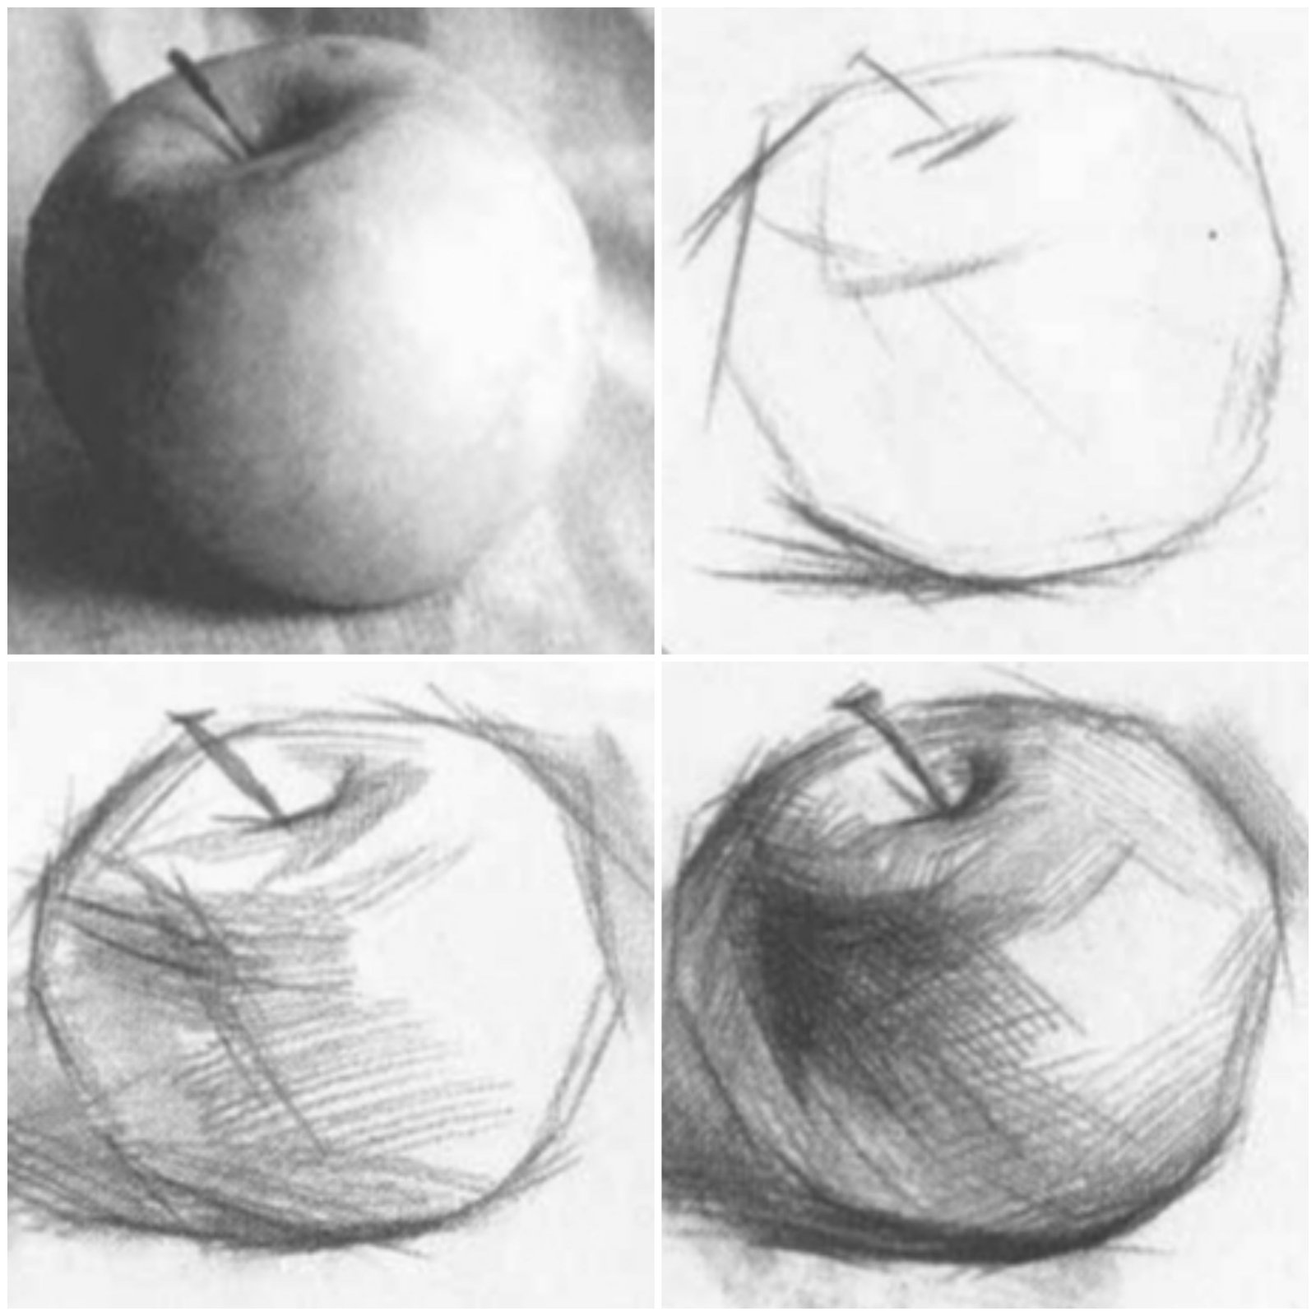
Урок 5. Графіка. Малюнок олівцем. Натюрморт з натури "Яблуко"

Slide 2
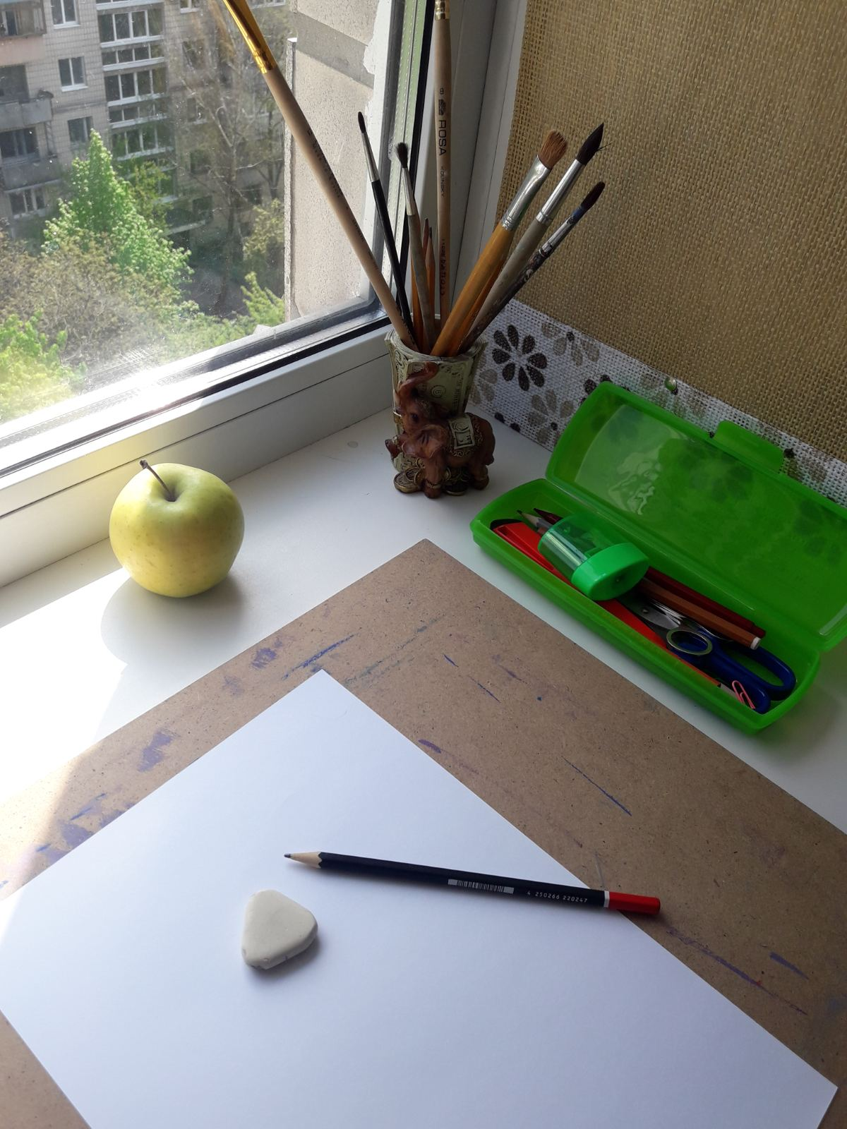

Slide 3
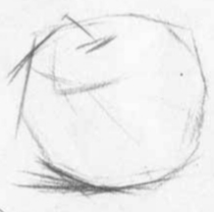
Порядок виконання завдання: 1композиційне рішення, конструктивний малюнок

Slide 4
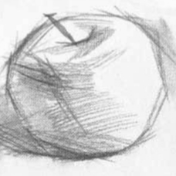
2. Тональне рішення малюнку.

Slide 5
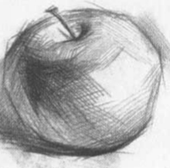

Slide 6
